Slide 1
Maintenance prédictive
pour les usines MECHA
MSPR TPRE822 · BLOC 2 — CONCEVOIR UNE SOLUTION IA
Du capteur à l’alerte : un prototype qui anticipe les pannes des centres d’usinage
[Prénom NOM] · [Prénom NOM] · [Prénom NOM] · [Prénom NOM]
[Campus] · [date]
Notes:
~30 s. Présentation de l’équipe et du sujet. Annoncer le fil : le besoin de MECHA, les données, l’architecture, les modèles et leur validation, l’exploitation par les métiers, puis le déploiement et les limites. Préciser d’emblée que les données sont synthétiques (exigence du cahier des charges).

Slide 2
Anticiper les pannes sans noyer les équipes sous les alertes
01 · LE BESOIN
Ce que vit MECHA
Critères fixés par le client
5 usines (3 en France, 2 en Espagne), équipées de capteurs IoT de façon hétérogène
Pièces critiques pour l’aéronautique et l’automobile : tolérance au défaut très faible
Arrêts non planifiés coûteux, maintenance encore largement réactive
Refus explicite de tout usage RH des données
≥ 80 %
des pannes détectées (rappel)
< 15 %
de faux positifs
MECHA IA — Soutenance MSPR TPRE822
2 / 17
Notes:
~1 min. Le contexte vient du cahier des charges et de l’entretien client simulé (doc 01). Insister sur les deux critères chiffrés : ils servent de fil rouge à toute la validation. Fenêtre d’anticipation attendue : 24 à 72 h. La contrainte « pas d’usage RH » justifiera plus tard l’exclusion de l’ERP.

Slide 3

De la donnée brute à l’écran du technicien
02 · LA DÉMARCHE
1
2
3
4
5
Données
Modèles
Validation
Application
Déploiement
Cartographie, RGPD, nettoyage par machine
11 modèles comparés sur la métrique métier
Validation croisée par machine, critères du client
API, règles d’alerte, dashboards Grafana
Docker, CI, plan multi-sites
Livré : code versionné sur Git, 51 tests, CI au vert, chaîne vérifiée de bout en bout sous Docker
MECHA IA — Soutenance MSPR TPRE822
3 / 17
Notes:
~45 s. Les cinq étapes reprennent l’ordre des compétences du Bloc 2. Le bandeau du bas résume ce qui est réellement livré : tout ce qui est présenté ensuite est exécutable depuis le dépôt.

Slide 4
Réduire l’espace de l’IA à la source qui porte le signal
03 · CARTOGRAPHIE DES DONNÉES
Source | Décision | Raison
Capteurs IoT | Retenue | Porte le signal de dégradation
GMAO | Cible | Vrais labels de panne, qualité insuffisante
SCADA / MES | Cible | Contexte de production
Contrôle qualité | Écartée | Autre cas d’usage
ERP | Écartée | Hors finalité, données RH (minimisation)
21 → 10
capteurs retenus, renommés au vocabulaire MECHA
Chaîne ETL
MQTT → Kafka (cible) → InfluxDB → Python / pandas → PostgreSQL
MECHA IA — Soutenance MSPR TPRE822 · doc 02
4 / 17
Notes:
~1 min 15. Compétence : analyser le corpus et choisir l’ETL. Une seule source alimente le prototype ; la GMAO est indispensable à terme pour de vrais labels de panne. L’exclusion de l’ERP n’est pas qu’un choix technique : c’est l’application de la minimisation RGPD et de l’engagement de non-usage RH. Sur les 10 capteurs : sur nos données simulées, le critère statistique (variance, corrélation) ne discrimine pas ; c’est une convention à re-justifier sur données réelles (question probable du jury).

Slide 5
Prêts pour des données réelles
04 · RGPD ET SÉCURITÉ DES DONNÉES
RGPD, avec le DPO
Disponibilité · Intégrité · Confidentialité
Prototype : aucune donnée personnelle (données synthétiques)
Minimisation : les matricules n’entrent jamais dans le modèle
Finalité maintenance uniquement, engagement de non-usage RH
DPO : registre des traitements, AIPD recommandée avant industrialisation
Pilier | En place | Avant production
D | Healthchecks ; Grafana lit PostgreSQL même si l’API tombe | Redémarrage auto, sauvegardes
I | Bornes physiques, winsorisation, aucune fuite train/test | Clés étrangères
C | Comptes à moindre privilège, Grafana en lecture seule | Secrets hors du code, TLS, ports internes
MECHA IA — Soutenance MSPR TPRE822 · doc 02
5 / 17
Notes:
~1 min. Les données capteurs ne sont pas personnelles ; ce qui l’est : les matricules d’intervenants (GMAO) et les utilisateurs tracés par SCADA/MES. Le tableau DIC est volontairement honnête : la colonne de droite liste ce qui manque avant une mise en production, les deux points critiques étant les secrets dans le code et les ports de la base exposés sur l’hôte.

Slide 6
Des machines suivies jusqu’à la panne
05 · LE JEU DE DONNÉES
50
9 200
10
Préparation
machines
cycles (1 cycle = 1 h)
capteurs
Bornes physiques : valeur négative impossible
Écrêtage IQR calculé par machine : la hausse de fin de vie est préservée
Alerte capteur dès 3 valeurs aberrantes : défaut de mesure, pas panne
Livré dans data/ : brut, nettoyé, prédictions
Jeu synthétique au format NASA CMAPSS (run-to-failure) : le seul type de jeu qui permet à la fois de classer l’état machine et de prédire le temps restant.
Niveau | RUL (temps restant) | Part
À risque | ≤ 8 h | 5 %
À surveiller | 9 à 24 h | 9 %
Normal | > 24 h | 86 %
MECHA IA — Soutenance MSPR TPRE822 · doc 02
6 / 17
Notes:
~1 min 15. Compétence : structurer les données et construire des sous-groupes. Les trois niveaux de risque sont les sous-groupes ; leurs bornes 8 h et 24 h sont des seuils métier (8 h ≈ un poste et demi, 24 h = une journée), à valider sur le terrain. La classe « à risque » est rare (5 %) : c’est ce qui motivera le réglage du seuil de décision. Limite assumée : pas de valeurs manquantes ni d’historique de maintenance simulés.

Slide 7
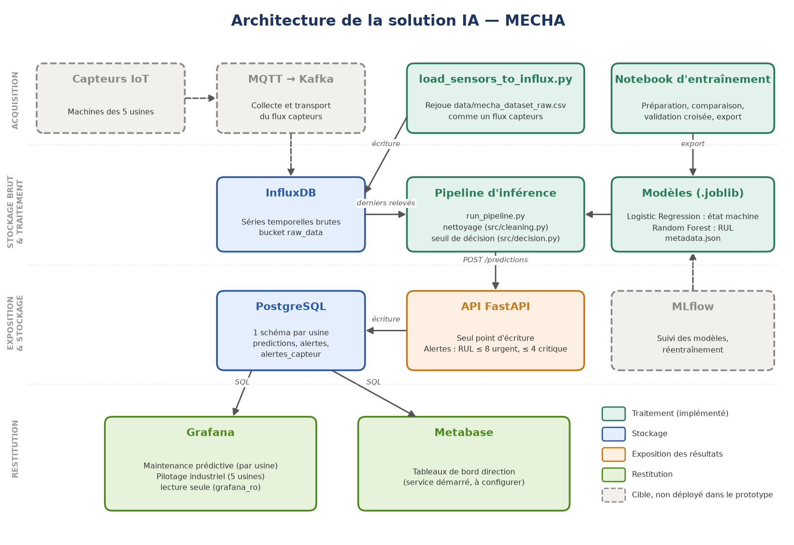
Implémenté en trait plein, cible en pointillés
06 · ARCHITECTURE
Code partagé
Le notebook et le pipeline utilisent le même nettoyage et la même règle de décision (src/)
Un seul point d’écriture
L’API valide les prédictions et génère les alertes
IoT simulé
MQTT et Kafka restent en cible ; un script rejoue les capteurs dans InfluxDB
MECHA IA — Soutenance MSPR TPRE822 · doc 03
7 / 17
Notes:
~1 min 15. Compétence : modéliser l’architecture de données. Suivre le flux de haut en bas : acquisition, stockage brut (InfluxDB, base temporelle), traitement, exposition par l’API, stockage exploitable (PostgreSQL, un schéma par usine), restitution. Choix justifiés au doc 03 : InfluxDB pour la compression et la rétention du brut, PostgreSQL comme source unique des dashboards, tout en open source et conteneurisable. MLflow est la cible pour le suivi des modèles.

Slide 8
11 modèles comparés sur la métrique métier
07 · CHOIX DES MODÈLES
État machine — rappel « à risque »
Temps restant (RUL) — erreur moyenne
Modèle | Rappel | Accuracy
Logistic Regression | 0,607 | 0,842
Random Forest | 0,482 | 0,871
Gradient Boosting | 0,473 | 0,907
XGBoost | 0,438 | 0,907
Decision Tree | 0,418 | 0,825
KNN | 0,284 | 0,890
Modèle | MAE (h) | R²
Random Forest | 19,9 | 0,824
Gradient Boosting | 20,2 | 0,814
XGBoost | 20,2 | 0,811
Linear Regression | 22,1 | 0,792
Decision Tree | 24,2 | 0,727
Retenus (en gras) : Logistic Regression et Random Forest. XGBoost a la meilleure accuracy mais rate plus d’une panne sur deux.
Moyennes en validation croisée, 5 folds · doc 04
8 / 17
Notes:
~1 min 30. Compétences : évaluer l’adéquation des modèles et concevoir le modèle. On compare du plus simple au plus complexe : linéaire, arbre, bagging, boosting, voisins. Critère : le rappel sur la classe critique, parce qu’une panne ratée coûte plus qu’une fausse alerte. La Logistic Regression gagne grâce à la pondération des classes et reste interprétable (coefficients lisibles, utile pour l’audit qualité aéronautique). Pour le RUL, la dégradation est non linéaire : les arbres l’emportent, Random Forest en tête. Deux familles pour deux tâches, c’est cohérent.

Slide 9
Valider par machine, jamais par ligne
08 · VALIDATION
Fold 1
Aucune fuite
GroupKFold : une machine est soit apprise, soit testée, vérifié à chaque fold
Fold 2
Fold 3
Un chiffre plus honnête
Le split unique était optimiste : MAE 18,9 h, contre 19,9 h en validation croisée
Fold 4
Fold 5
Un problème révélé
Orange : 10 machines en test · bleu : 40 en apprentissage
Rappel par défaut : 0,607 ± 0,103, loin des 80 % demandés
MECHA IA — Soutenance MSPR TPRE822 · doc 04
9 / 17
Notes:
~1 min 15. Compétence : définir la phase de test et de validation. Un KFold ligne à ligne mettrait le début de vie d’une machine en apprentissage et sa fin de vie en test : le modèle aurait déjà vu la machine, le score serait gonflé. On regarde la moyenne, l’écart-type et le pire fold. C’est la validation croisée qui a sélectionné les modèles. Elle révèle aussi que le rappel est trop bas : transition vers le slide suivant.

Slide 10
Abaisser le seuil de décision : les deux critères sont tenus
09 · AJUSTER L’APPRENTISSAGE
Pannes détectées (rappel)
Faux positifs
61 → 87 %
4 → 9 %
Cible ≥ 80 % : atteinte
Cible < 15 % : atteinte
« À risque » dès que P(à risque) ≥ 0,35. Seuil choisi sur les 40 machines d’apprentissage, mesuré sur 10 machines jamais vues. Contrepartie : 2 alertes « à risque » sur 3 sont fausses.
Logistic Regression, 10 machines de test · doc 04 §1.6
10 / 17
Notes:
~1 min 30. Par défaut un classifieur retient la classe la plus probable ; pour une classe rare (5 %) il sous-détecte. Le taux de faux positifs (4 %) laissait une marge par rapport aux 15 % tolérés : on l’a utilisée. Protocole sans fuite : probabilités out-of-fold sur les seules machines d’apprentissage, balayage de 0,05 à 0,95, seuil le plus élevé qui tient les deux critères. Sur les folds, le rappel vaut 0,83 ± 0,08 (pire fold 0,69) : le critère n’est pas garanti sur chaque sous-ensemble de machines. Les 2 fausses alertes sur 3 sont acceptables car les alertes terrain sont décidées par le RUL (slide 12) ; le classifieur sert de second avis tracé. La même règle est appliquée par le pipeline (src/decision.py).

Slide 11
Lot aujourd’hui, mini-lot pour passer à l’échelle
10 · PROCÉDURE D’ENTRAÎNEMENT
Mode | Rappel | Précision | Temps
Lot (retenu) | 0,611 | 0,433 | 0,02 s
Mini-lot (256 lignes) | 0,567 | 0,331 | 0,19 s
Online, mélangé | 0,356 | 0,234 | 6,3 s
Online, ordre réel | 0,511 | 0,245 | 6,2 s
Taux d’apprentissage
Trop faible : rappel 0,13. Bien réglé : 0,62. Le réglage décisif hors lot.
Décision
Lot, réentraînement mensuel. Mini-lot dès que l’historique dépasse la mémoire (~14 M points/jour).
Même modèle dans les trois modes : la régression logistique, optimisée par descente de gradient hors lot
Règle de décision par défaut, 10 machines de test · doc 04
11 / 17
Notes:
~1 min 15. Compétence : définir une procédure d’entraînement (lot, mini-lot, online). On compare le même modèle : SGDClassifier avec la perte logistique est l’équivalent incrémental exact. Hors lot, deux contraintes : les poids de classes et le scaler doivent être calculés une fois puis figés. L’online est écarté : une passe ne suffit pas et le résultat dépend de l’ordre d’arrivée, inacceptable pour une décision auditable. Le mini-lot est instable d’une époque à l’autre car chaque paquet ne contient qu’une douzaine d’exemples « à risque ».

Slide 12

Du modèle à l’alerte, en quatre composants
11 · SOLUTION APPLICATIVE
Pipeline
API FastAPI
PostgreSQL
Grafana
Règles d’alerte, décidées par le RUL
Paramétrage versionné
RUL prédit | Alerte | Action
≤ 4 h | Critique | Avant fin de poste
5 à 8 h | Urgent | À planifier
9 à 24 h | À surveiller | Prochain tour
SQL : requêtes des dashboards
YAML : provisioning Grafana
JSON : contrat modèle → pipeline
Rafraîchissement : 1 min (atelier), 5 min (direction)
MECHA IA — Soutenance MSPR TPRE822 · doc 03
12 / 17
Notes:
~1 min 15. Le pipeline lit InfluxDB, nettoie, prédit et poste à l’API ; l’API est le seul point d’écriture et applique les règles ; Grafana lit PostgreSQL en lecture seule, donc les dashboards restent consultables si l’API tombe. Pourquoi le RUL décide des alertes et pas la classe : les deux modèles sont indépendants et se contredisent sur ~20 % des lignes ; une alerte « à risque » à côté d’un RUL de 20 h serait incompréhensible en atelier. Le seuil critique de 4 h correspond à un poste. Exemple de requête à montrer si le jury le demande : doc 03 §2.4.

Slide 13




Un écran par métier, consulté en début de poste
12 · ÉCRANS MÉTIERS
Technicien
Instrumentation
Machines à intervenir, triées par RUL, avec le capteur à inspecter en premier
Alertes capteur : un défaut de mesure, pas une panne mécanique
Responsable maintenance
Direction industrielle
État du parc et tendance sur 7 jours, pour planifier la charge
Pilotage multi-sites : les 5 usines comparées sur un seul écran
Guide utilisateur d’une page (doc 05) : ce que fait l’outil, comment lire le RUL, ses limites.
Dashboards Grafana provisionnés · docs 03 et 05
13 / 17
Notes:
~1 min. Si possible, faire ici une démonstration en direct du dashboard Grafana « Maintenance prédictive » (sélecteur de site en haut). Le capteur principal est le capteur le plus éloigné de son comportement moyen (score-Z) : il dit au technicien où regarder en premier. Rappeler que l’outil aide à décider mais ne pilote rien : la décision reste humaine.

Slide 14
Conteneurisée, testée, vérifiée de bout en bout
13 · INFRASTRUCTURE
Services docker compose
CI GitHub Actions
Service | Rôle
InfluxDB | Données capteurs brutes
PostgreSQL | Prédictions et alertes
API FastAPI | Exposition des résultats
Grafana | Dashboards atelier
Metabase | Tableaux de bord direction
Pipeline | Ingestion et inférence
À chaque push : lint → 51 tests → build des 2 images → publication sur GHCR
Test de bout en bout
9 200 points rejoués → 50 prédictions → 30 alertes, dont 6 critiques → 11 requêtes Grafana sans erreur
Production : serveur 4 vCPU, 16 Go, 200 Go SSD, VPN inter-sites
MECHA IA — Soutenance MSPR TPRE822 · docs 03 et 04
14 / 17
Notes:
~1 min. Compétence : maquetter l’infrastructure. Une seule commande lance la stack (docker compose avec l’override de développement). Les images publiées par la CI permettent de lancer la solution sans la reconstruire. Le test de bout en bout a été fait sous Docker en suivant le README, sur le site site_fr1 : les chiffres affichés en sont issus. Les mesures de sécurité restant à faire sont sur le slide 5.

Slide 15
Site par site, avec les équipes de maintenance
14 · DÉPLOIEMENT DANS LES USINES
3 mois
3 mois
6 mois
6 mois
Pilote
Extension
France
Espagne
1 site France, 3 machines, 5 techniciens volontaires
Toutes les machines du site pilote
Les 2 autres sites français
2 sites, après équipement IoT complet
Conduite du changement
Ce qu’on suit
« L’IA vous fait gagner du temps, elle ne vous remplace pas »
CSE consulté en amont, engagement écrit de non-usage RH
Formation : 1 jour responsables, 2 × 2 h techniciens
Part des alertes traitées avec retour terrain
Rappel en production : réentraînement s’il passe sous 80 %
Évolution des arrêts non planifiés
MECHA IA — Soutenance MSPR TPRE822 · docs 01 et 04
15 / 17
Notes:
~1 min. Le déploiement suit les contraintes industrielles : installation en heures creuses, aucune modification des SCADA/MES existants, plateforme IA côté réseau IT et capteurs côté OT, séparés par un pare-feu. Le principal risque est humain : le rejet par les équipes terrain si l’outil est perçu comme un contrôle. D’où les techniciens volontaires comme ambassadeurs dès le pilote.

Slide 16
Ce que le prototype ne prouve pas encore
15 · LIMITES ET SUITES
Limites assumées
Prochaines étapes
Données synthétiques : la méthode est validée, pas la performance réelle
2 alertes « à risque » sur 3 sont fausses
Erreur du RUL (~20 h) supérieure au seuil critique (4 h) : l’inspection humaine tranche
Ni valeurs manquantes ni historique de maintenance simulés
Pas de notification mail ni d’acquittement dans l’interface
Relancer sur CMAPSS, puis sur données réelles anonymisées d’un site
Vrais labels de panne issus de la GMAO
Optimisation des hyperparamètres
Notifications et saisie des retours terrain
Suivi des modèles avec MLflow
MECHA IA — Soutenance MSPR TPRE822 · docs 02 et 04
16 / 17
Notes:
~1 min. Montrer qu’on connaît les limites avant que le jury ne les pointe. Sur l’écart entre l’erreur du RUL et le seuil critique : une alerte critique signale une machine probablement proche de la panne, pas une échéance exacte ; c’est écrit dans le guide utilisateur. La première étape après la MSPR est un POC sur données réelles anonymisées d’un site, décidé lors de l’entretien client.

Slide 17
Ce que démontre le prototype
CONCLUSION
Faisable
Utile
Prêt pour un pilote
Une chaîne complète, du capteur à l’alerte, conteneurisée et testée
87 % des pannes anticipées pour 9 % de faux positifs
Sur données réelles : 1 site, 3 machines, 3 mois
Merci — place à vos questions
Notes:
~30 s. Reprendre les trois messages et rappeler que les chiffres viennent de données synthétiques : ils valident la démarche, le pilote sur données réelles validera la performance. Questions probables du jury : pourquoi la Logistic Regression plutôt que XGBoost ; pourquoi les alertes suivent le RUL et non le classifieur ; comment le seuil 0,35 a été choisi sans fuite ; pourquoi 8 h et 24 h ; ce qui change avec des données réelles (labels GMAO, valeurs manquantes, rôle du DPO).

